Slide 1

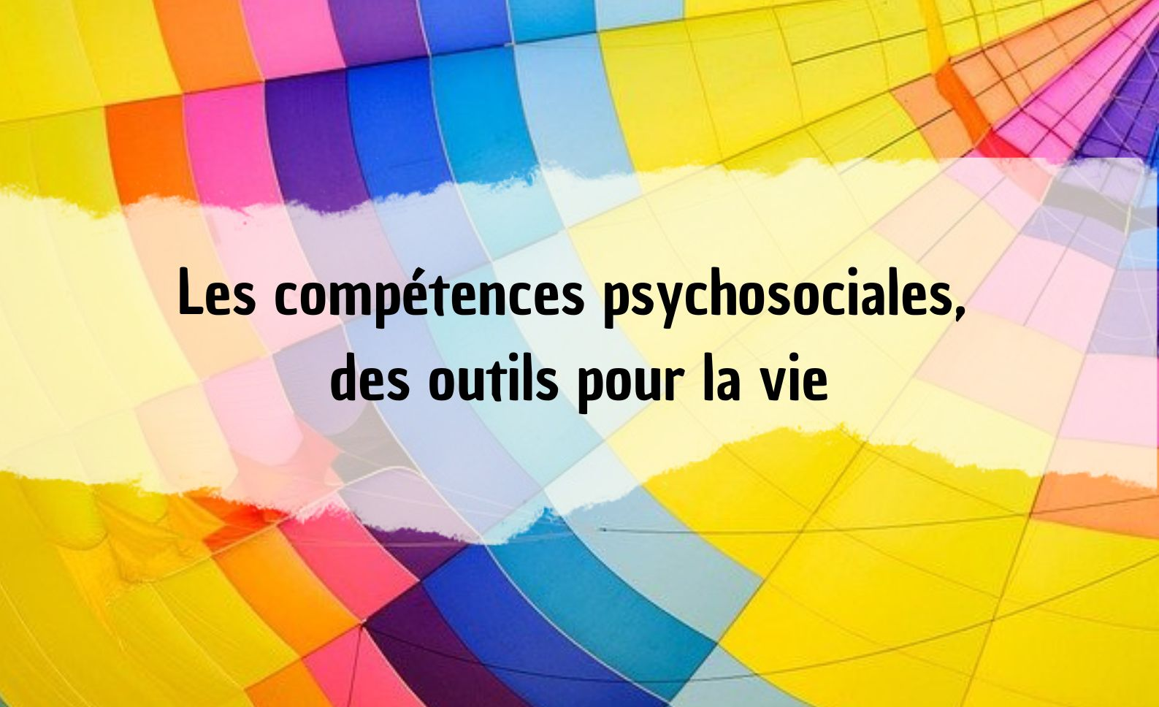

Contact :
Valérie Pourcher
Chargée de mission prévention – ETP
06.29.54.76.97
prevention.c3sipdl@gmail.com
Réunion régionale d’ETP
15 décembre 2022

Slide 2
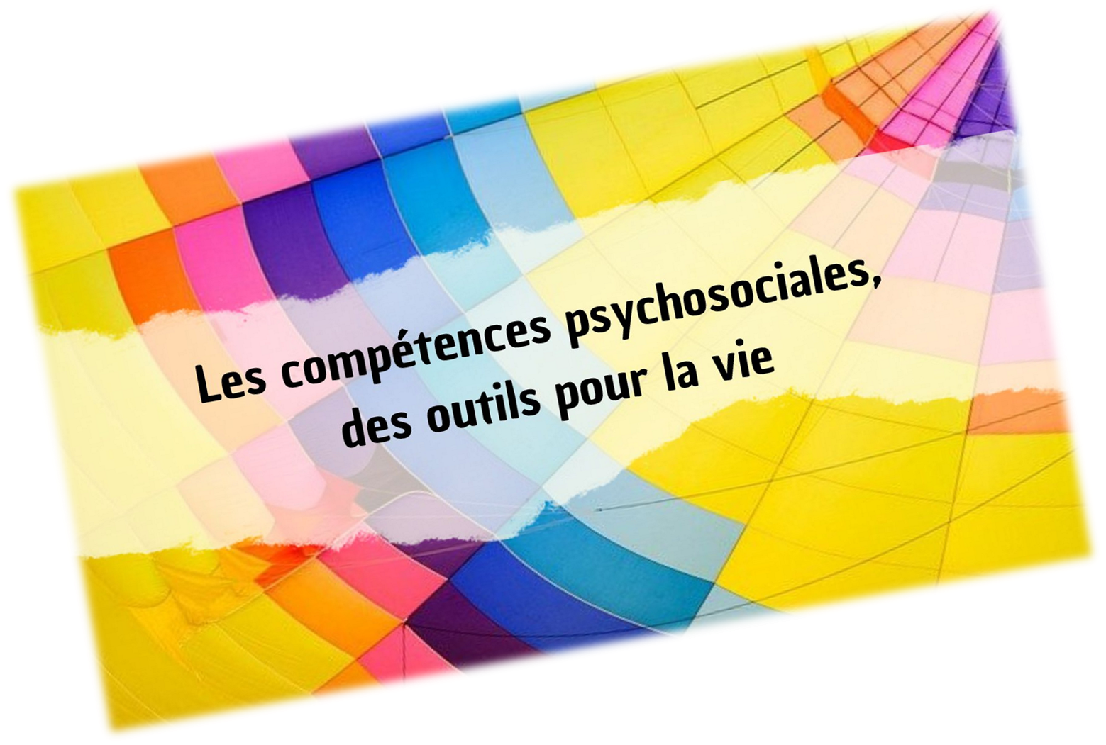

La santé ?
Physique
Un état complet
de bien-être
Mental
Social
ne consiste pas seulement en l’absence
de maladie ou d’infirmité.

Slide 3
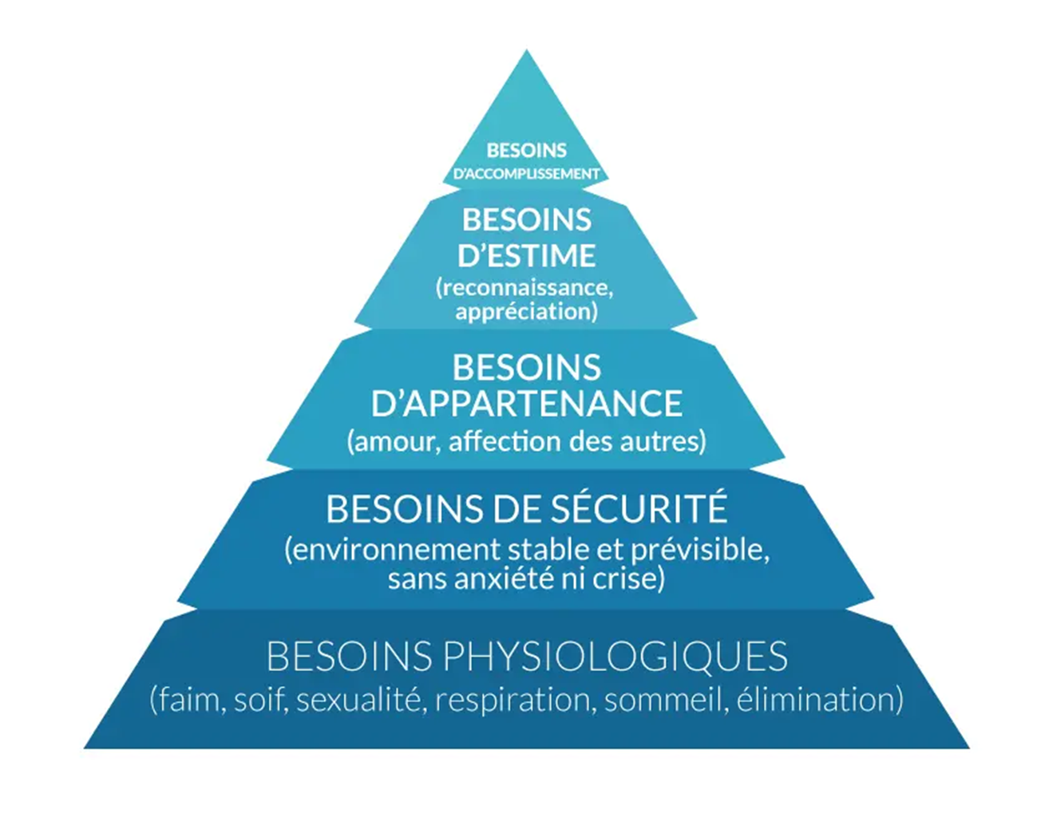
Etre en bonne santé ?
C’est écouter ses besoins et savoir y répondre
Accomplissement personnel
Les besoins d’un
individu
Sans oublier le plaisir

Slide 4
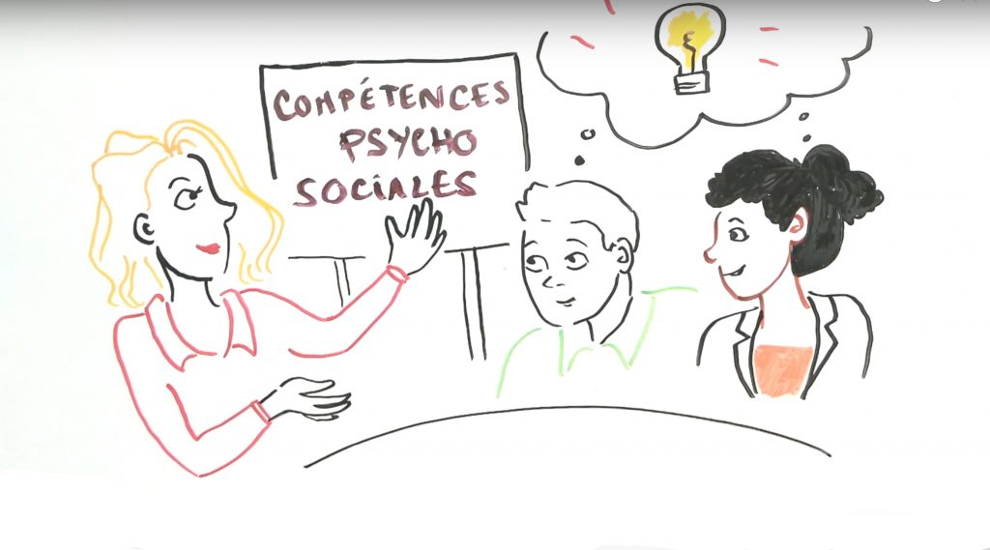

LES COMPETENCES PSYCHOSOCIALES

Slide 5
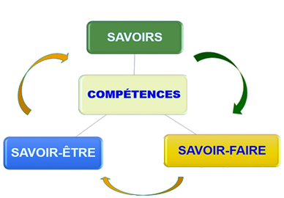
La connaissance : je connais, j’ai appris
La pratique : je sais
L’attitude : je suis

Slide 6


CPS : définition selon l’OMS (1993)
« La capacité d’une personne à répondre avec efficacité aux exigences et aux épreuves de la vie quotidienne… qui permet d’adopter un comportement approprié et positif à l’occasion d’interactions avec les autres, sa culture et son environnement. »

Slide 7
L'OMS décline les compétences psychosociales
en 10 aptitudes
Présentées par couple :
Savoir résoudre des problèmes
Savoir prendre des décisions
Avoir une pensée créative
Avoir une pensée critique
Savoir communiquer efficacement
Etre habile dans les relations interpersonnelles
Avoir conscience de soi
Avoir de l'empathie pour les autres
Savoir gérer son stress
Savoir gérer ses émotions

Slide 8
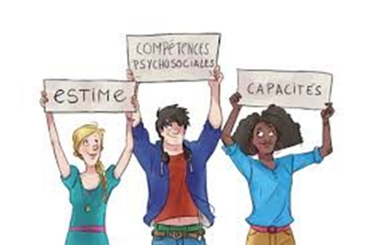
Une description plus détaillée des compétences psychosociales a ensuite été établie :
Pouvant être également classées en 3 sous catégories
Compétences sociales
Compétences cognitives
Compétences émotionnelles

Slide 9
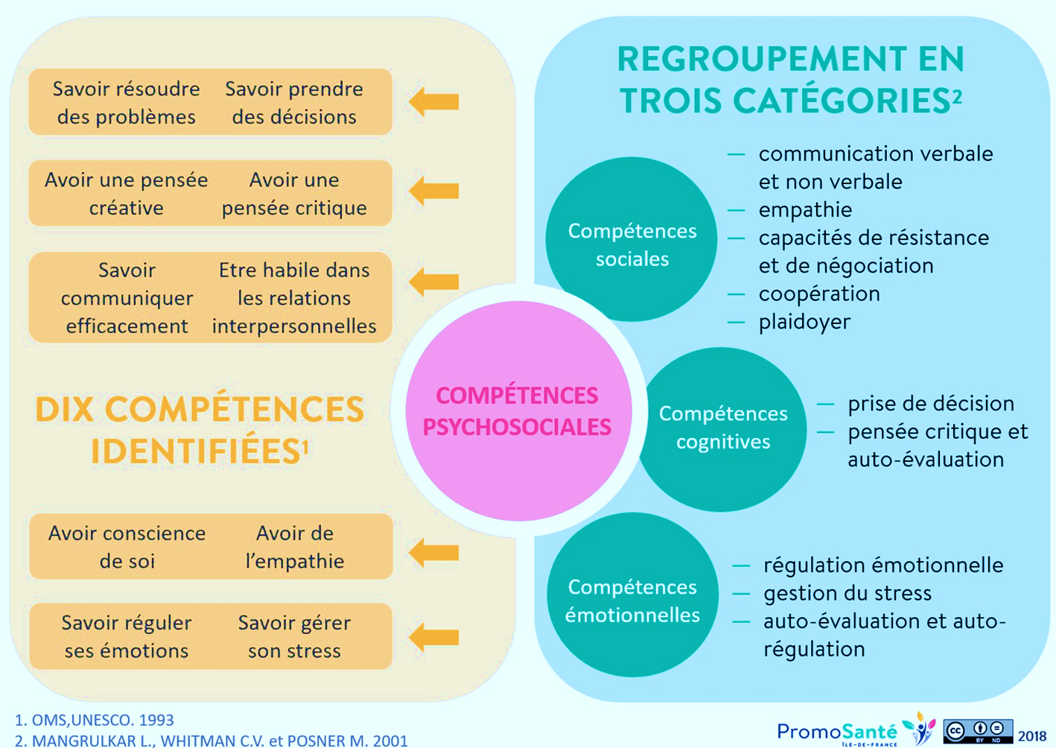

Slide 10

DETAILLONS CES COMPETENCES
Définitions
OMS
1993

Slide 11

Savoir résoudre les problèmes
Définition :
« Apprendre à résoudre les problèmes nous aide à faire face à ceux que nous
rencontrerons inévitablement tout au long de notre vie ».
Compétences favorisées :
  Maitriser un processus de résolution de problèmes.
  Renforcer la capacité à prendre des décisions favorables à sa santé.
Va servir à :
  S’arrêter, réfléchir en cas de problème
  Analyser la situation, les enjeux et les conséquences du problème
  A « dédramatiser » certaines situations

Slide 12
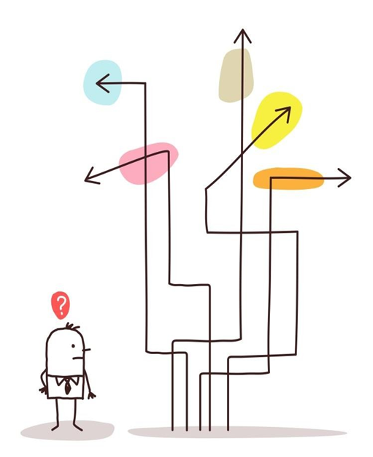
Savoir prendre des décisions
Définition :
« être acteur de sa propre prise de décisions.
Cela peut avoir des conséquences favorables sur la santé, si les décisions sont prises de façon
active, en évaluant les différentes options et les effets de chacune d’entre elles. »

Slide 13

Avoir une pensée créative
Définition : « La pensée créative contribue à la fois à la prise de décisions et à la résolution de problèmes en nous permettant d’explorer les alternatives possibles et les diverses conséquences de nos actions ou de notre refus d’action ».
Compétences favorisées :
S’organiser et décider collectivement
Faire appel à sa créativité
Va servir à :
La coopération
L’entraide

Slide 14
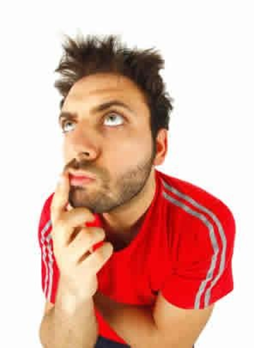
Avoir une pensée critique
  Compétences favorisées :
  Construire son opinion personnelle,
  pouvoir la remettre en question, la nuancer
  Décrypter une information
  Lutter contre les stéréotypes
  Prendre des décisions
  Faire face aux influences dans une perspective d’autonomie
Définition :
« La pensée (ou l’esprit) critique est la capacité à analyser les informations
et les expériences de façon objective.
Elle peut contribuer à la santé en nous aidant à reconnaître et à évaluer les facteurs qui influencent nos attitudes et nos comportements,
comme les médias et les pressions de nos pairs.
Va servir à :
Exercer un plus grand contrôle sur sa santé
Penser par soi-même
Savoir évaluer les bienfaits ou risques
d’une situation

Slide 15

Savoir communiquer efficacement
Définition : « La communication efficace signifie que nous soyons capables de nous exprimer à la fois verbalement et non verbalement, de façon appropriée à notre culture et aux situations.
Cela peut signifier être capable d’exprimer nos désirs à propos d’une action dans laquelle on nous demande de nous impliquer.
Cela peut également signifier être capable de demander des conseils quand cela s’avère nécessaire. »
Compétences favorisées :
L’écoute active
L’expression des émotions, des besoins, des demandes
La capacité d’émettre, de recevoir et de traiter un message
Va servir à :
Exprimer ce que l’on pense, ressent, ce que l’on veut
Mieux comprendre les autres
Développer l’affirmation de soi
Régler des problèmes et gérer des conflits
Éviter l’isolement

Slide 16

Etre habile dans les relations interpersonnelles
Définition :
Les aptitudes relationnelles nous aident à établir des rapports de façon
positive avec les gens que nous côtoyons.
Cela signifie être capable de lier et de conserver des relations amicales, ce qui peut être d’une grande importance pour notre bien-être mental et social.
Cela signifie également garder de bonnes relations avec les membres de notre famille, source importante de soutien social.
Il s’agit aussi de savoir interrompre des relations de manière constructive. »
Compétence favorisées :
Etablir et maintenir des relations de qualité
Savoir se situer dans un groupe
S’affirmer
Se trouver des amis
Coopérer et s’entraider

Slide 17

Avoir conscience de soi
Définition : « Avoir conscience de soi-même, c’est connaître son propre
caractère, ses forces, ses faiblesses, ses désirs et ses aversions.
Cela nous aide à reconnaître les situations dans lesquelles nous sommes
stressés ou sous pression.
C’est indispensable pour établir une communication efficace, des relations interpersonnelles constructives et pour développer notre sens du partage d'opinions avec les autres. »
  Compétences favorisées :
  Développer et maintenir une image de soi positive
  Connaître ses besoins, son identité, ses qualités-défauts, ses passions, réussites…
  Développer l’estime de soi et croire en son
  efficacité personnelle

Slide 18

Estime de soi
c’est l’évaluation positive de soi- même
Avoir une bonne estime de soi c’est :
    Se connaître
    S’accepter
    S’apprécier
    Se juger

Slide 19
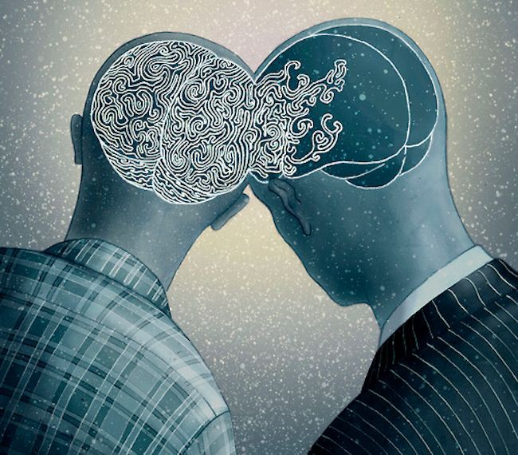
Avoir de l’empathie pour les autres
Définition :
Il s’agit d’imaginer ce que la vie peut être pour une autre personne
même dans une situation qui ne nous est pas familière.
Cela peut nous aider à accepter les autres qui sont différents de nous et améliorer nos relations sociales.
Compétences favorisées :
Identifier, ressentir et soutenir les autres
Va servir à :
Favoriser l’acceptation de l’autre
Prendre en compte les besoins des autres

Slide 20

Quelles différences ?
Sympathie :
La personne s’implique en intégrant les
émotions de l’autre et en se les appropriant.
Empathie :
Comprendre ce que l’autre éprouve mais vous ne ressentez pas pour lui. Vous savez qu’il s’agit de sa propre expérience. Relation objective/neutre.
Compassion :
La personne se met entièrement à la place de l’autre jusqu’à ressentir sa souffrance. La compassion n’existe que dans la souffrance.

Slide 21
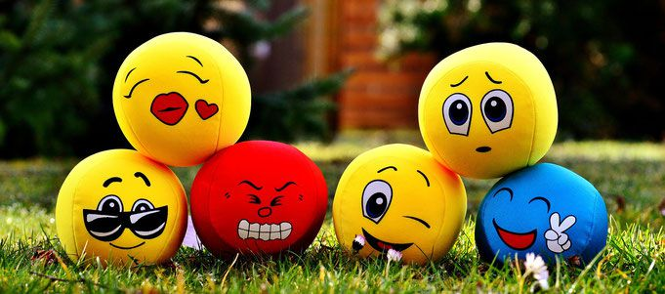
Savoir gérer ses émotions
Définition :
Pour faire face à ces émotions, il faut savoir reconnaître les siennes et celles
des autres.
Il faut être conscient de leur influence sur les comportements et savoir
quelles réactions adopter.
Les émotions intenses comme la colère ou la tristesse peuvent avoir des effets négatifs sur notre santé si nous ne réagissons pas de façon appropriée.
Compétences favorisées :
Identifier les émotions
S’exprimer et communiquer dans le domaine des émotions
Gérer les émotions

Slide 22
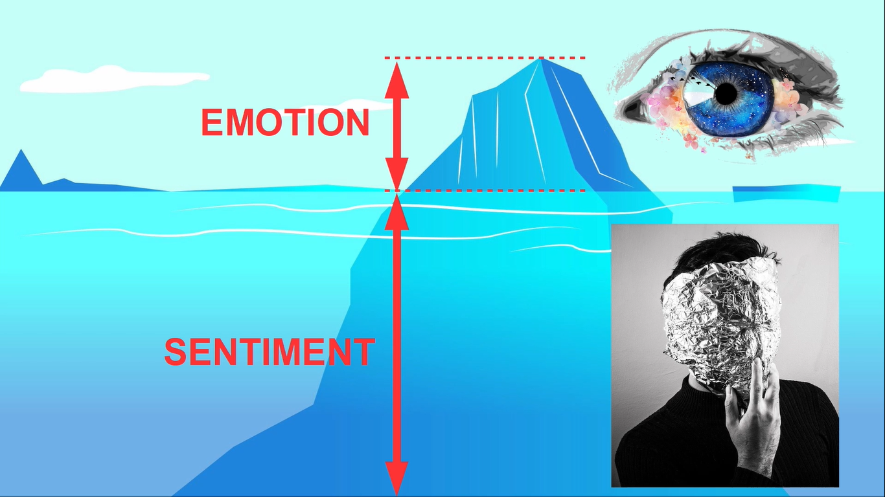
Différence entre sentiment et émotion ?
Etat qui ne dure que
quelques secondes
Se nourrit des émotions que l’on
ressent et de ses représentations.
Etat qui dure un certain temps,
voire toute sa vie.

Slide 23

Savoir gérer son stress
Définition :
« Faire face à son stress suppose d’en reconnaître les sources et les effets et de savoir en contrôler le niveau »
Compétences favorisées :
Reconnaître les symptômes
Identifier les sources de stress
Se relaxer, se détendre
Compétence en lien avec avoir conscience
de soi, résoudre les problèmes, gérer
ses émotions

Slide 24

Appliquées à la pratique de l’éducation thérapeutique, les compétences psychosociales doivent permettre aux patients de s’adapter aux épreuves que suscite la maladie chronique
Se décentrer de la maladie et des traitements
Se recentrer sur la personne

Slide 25

Pourquoi proposer un programme d’ETP basé
sur les CPS ?
Être atteint d’une maladie chronique suppose de réaliser des changements personnels importants et d’adopter de nouveaux comportements (prise quotidienne des traitements, habitudes alimentaires spécifiques…).
Ces changements sont complexes et dépassent la seule compréhension de la maladie et l’attention que le patient porte à sa santé.
Ces changements sont influencés de manière positive ou négative par des facteurs fragilisant ou protecteurs qui interagissent entre eux : cognitifs, émotionnels, comportementaux et sociaux.
Dans le cadre de l’ETP, prendre en compte ces facteurs s’avère nécessaire pour soutenir le patient dans ses changements (comportementaux et psychiques) et dans sa motivation à changer, mais aussi pour lui permettre d’aller à son rythme en proposant un accompagnement adapté.

Slide 26
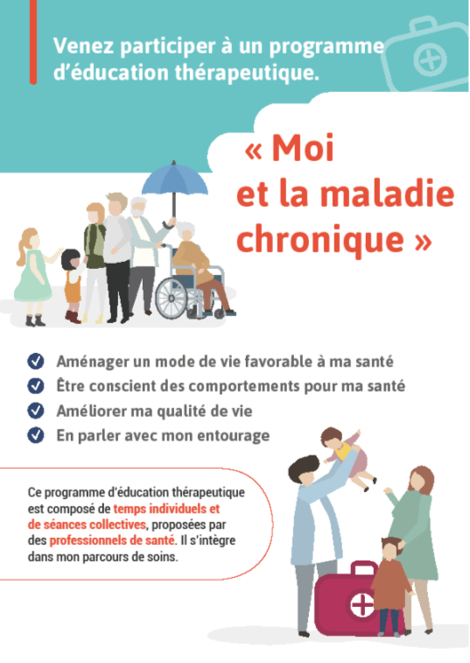
Notre parcours éducatif régional permet :
L’Expression du vécu avec la maladie
D’établir des liens entre sa maladie et son histoire de vie
De Repérer les éléments qui influencent la santé
D’établir des stratégies pour répondre aux situations problématiques
De mettre en œuvre des conduites d’ajustement
D’utiliser les ressources du système de soins
De communiquer de façon constructive
D’exprimer ses besoins, de solliciter de l’aide
De s’impliquer dans la relation patient-professionnel de santé
De reconnaitre et réguler ses émotions
De favoriser une bonne estime de soi

Slide 27
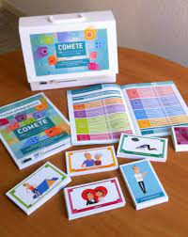
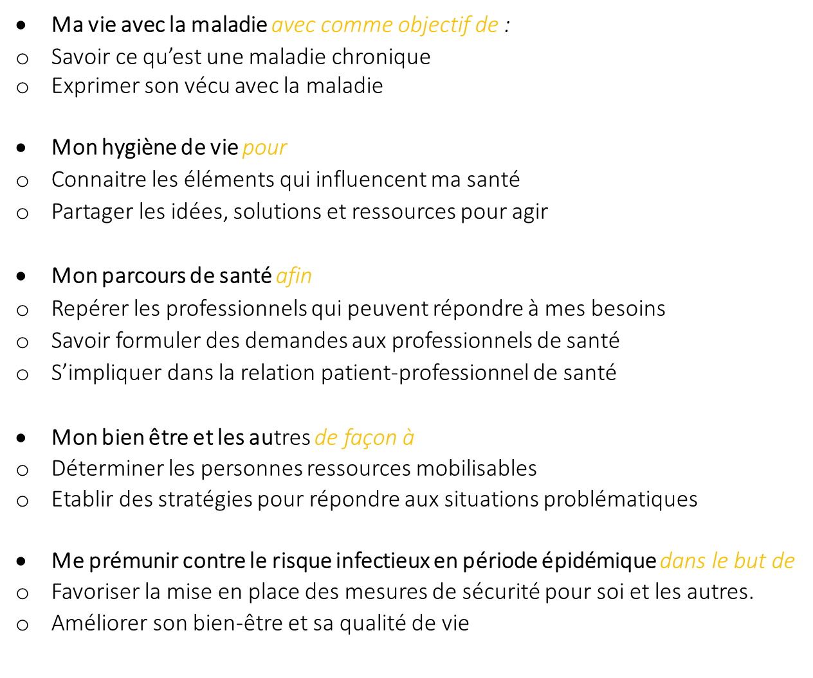
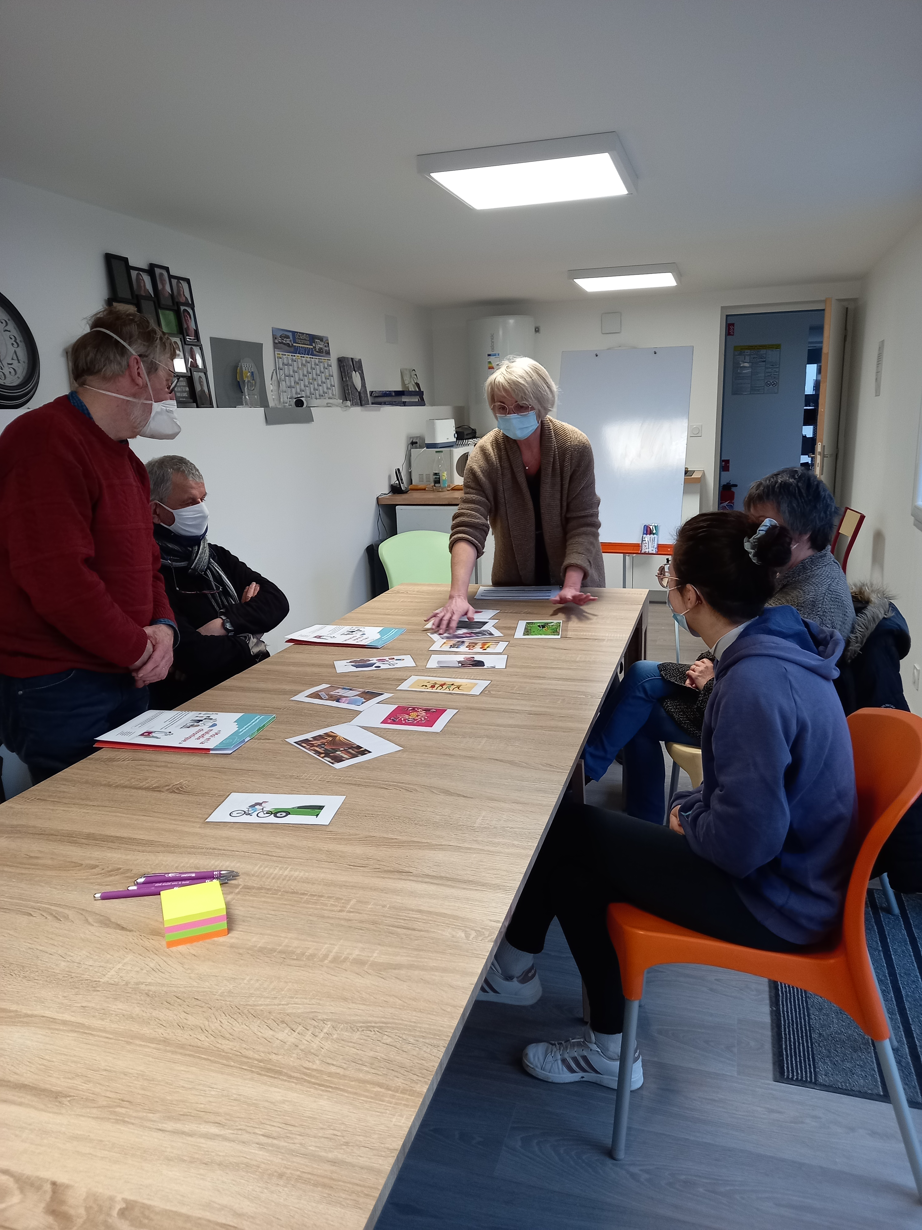
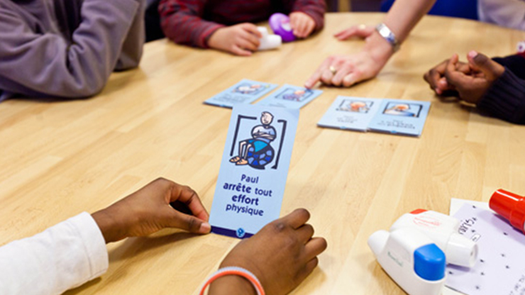
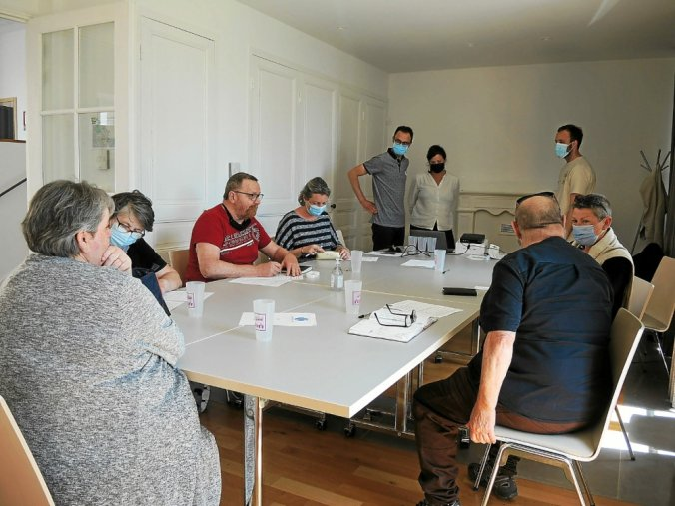
Autour de 5
ateliers

Slide 28
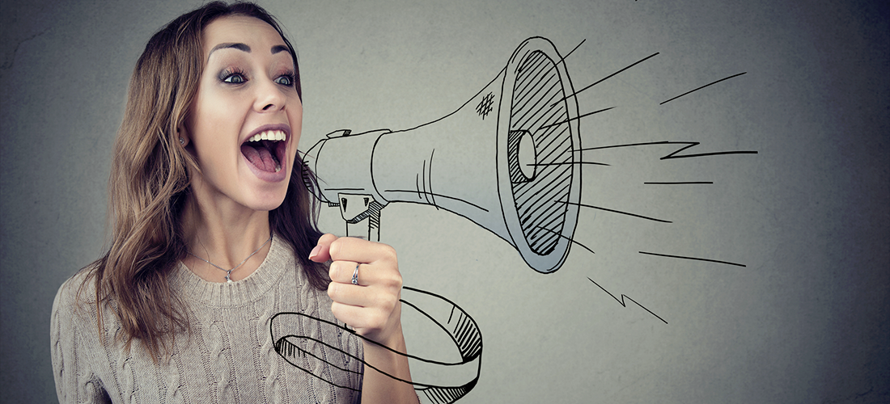
C’est maintenant à vous de communiquer

